Slide 1



GSI – Gestor en Salud Intercultural
Cerrando brechas en la situación salud de los pueblos indígenas a través de tecnología y pertinencia cultural.
Santiago, Agosto 2026

Slide 2

Financiamiento
Interdisciplinario
Depto Antropología + Depto Ingeniería
FIIA 2026
Fondo al Fomento a la Investigación Interdisciplinaria Aplicada
Fondo interno de la universidad Alberto Hurtado que busca apoyar iniciativas de investigación aplicada, desarrollo tecnológico e innovación con impacto social, productivo y en políticas públicas.
Innovación
Busca resolución de problemas complejos de manera integral
Vinculación con el Medio
Acercar la academia a instituciones externas

Slide 3
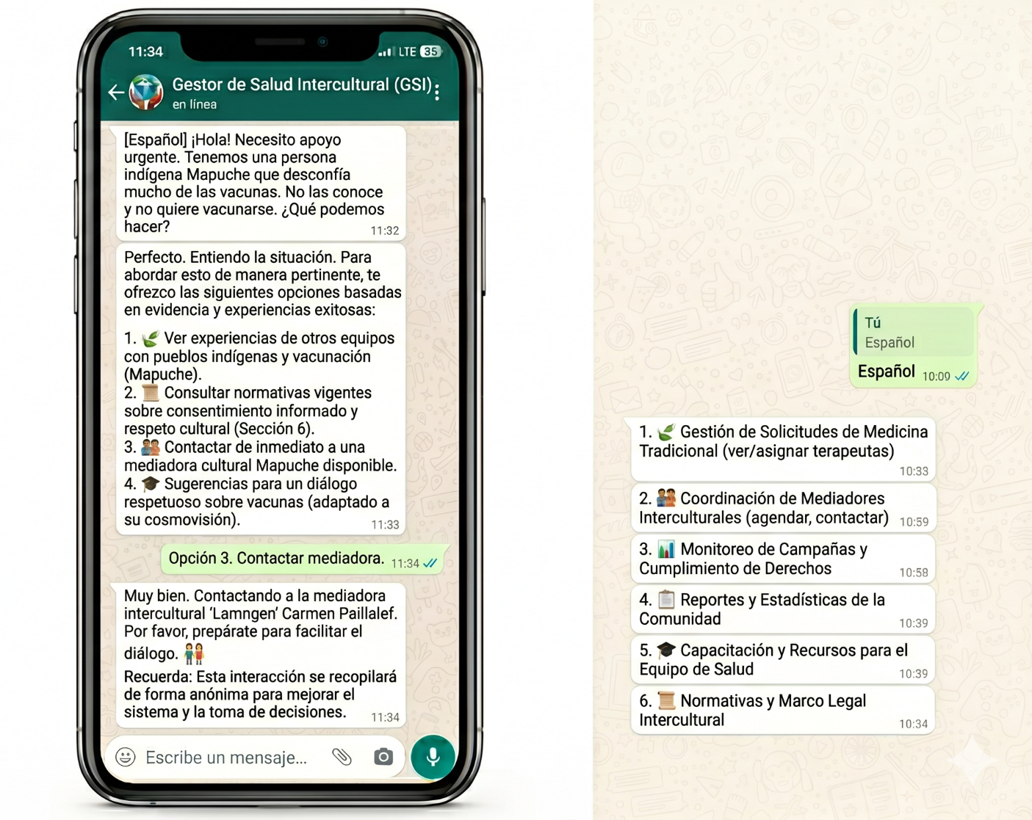
GSI – Gestor en Salud Intercultural
Que permite lograr. Asiste a equipos de salud en decisiones sobre atención, prevención y promoción de la salud de personas indígenas y reporta evidencia de implementación.
Que contiene. Modelo de lenguaje entrenado en base normativa intercultural, información epidemiológica y experiencias de implementadores. Interfaz whatsapp, api de servicios y módulo de análisis de interacciones basado en procesamiento de lenguaje natural.
Como se usa. Se podrán formular preguntas del proceso terapéutico y del desarrollo de planificaciones interculturales, recibiendo orientaciones acorde a la normativa por parte de bot.

Slide 4
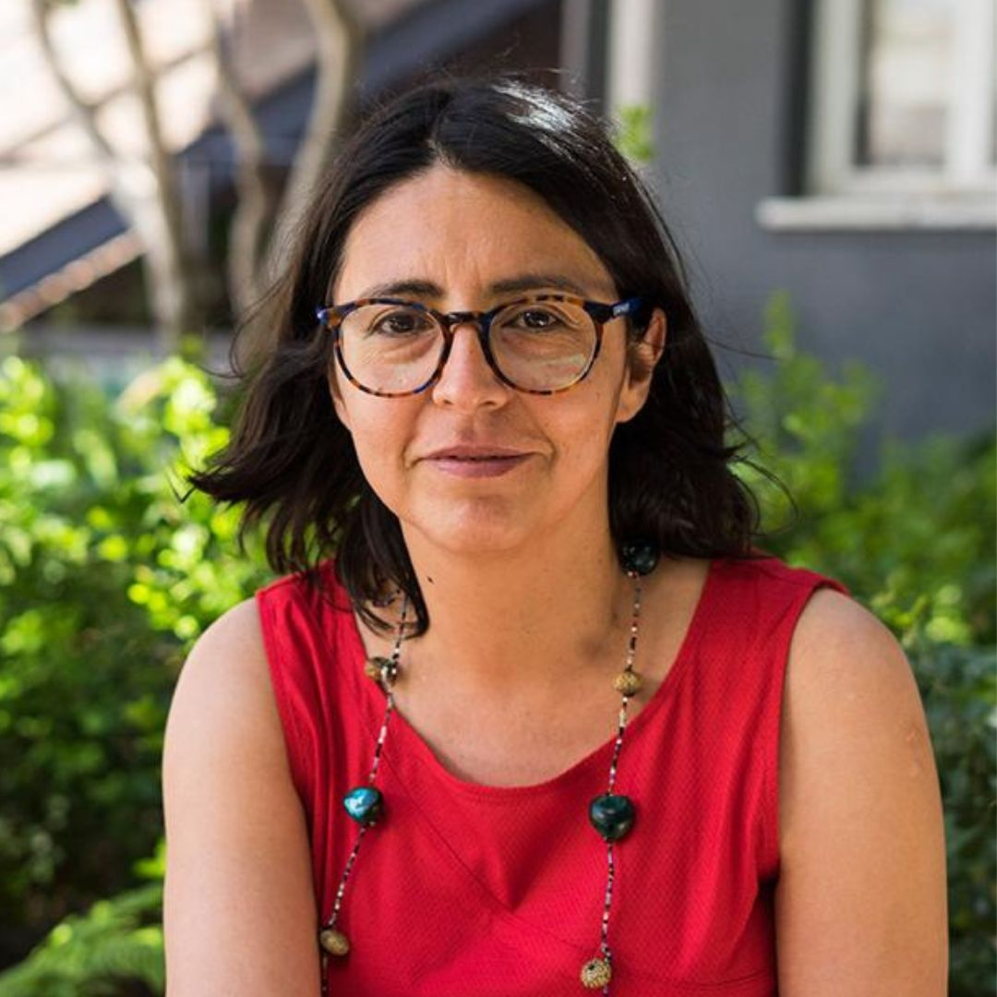
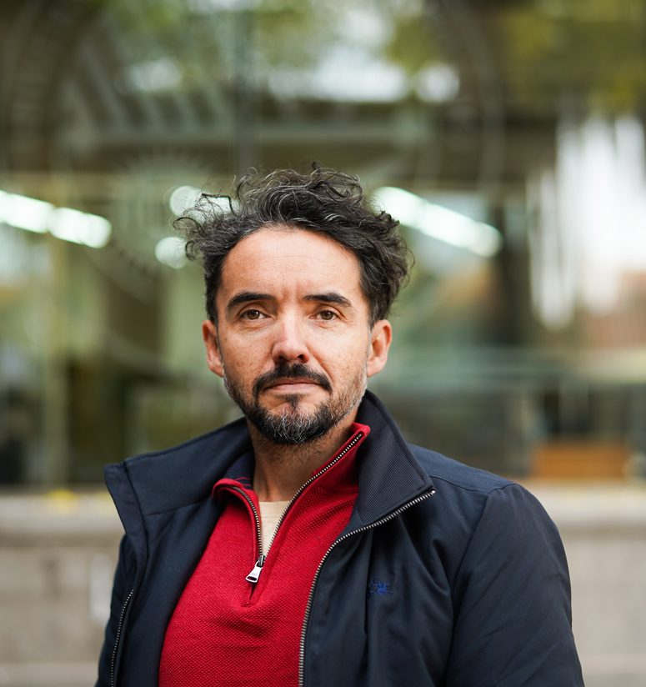

Equipo
Octavio Peña
Personal de terreno y Analista de datos
Fabio Sáez
Arquitecto de software
Vicente Álvarez
Desarrollador del modelo bot
Octavio Marchant
Desarrollador del modelo bot
Bárbara Bustos
Directora de Proyecto
Antropóloga experiencia en políticas públicas, salud intercultural y política indigena
Cristian Olivares
Gerente Tecnológico
Ingeniero civil informático y experto en modelos computacionales del comportamiento humano en entornos digitales

Slide 5



Pasos a seguir
Jornada 1
Septiembre
Focus group
En grupos de 6 a 10 profesionales buscamos indagar en el quehacer y las necesidades en torno al cumplimiento de la interculturalidad.
Jornada 2
Octubre
Instalación GSI
Marca el inicio del pilotaje del chatbot, se enseñará cómo instalar y usar esta herramienta.
Jornada 3
Diciembre - Enero
Retroalimentación
Retroalimentación por parte del CESFAM y sus profesionales. Adicionalmente se aplicará un formulario de Modelo de Aceptación Tecnológica (TAM).

Slide 6

¿Dudas?

